Slide 1


PHÒNG GIÁO DỤC VÀ ĐÀO TẠO QUẬN LONG BIÊN
TRƯỜNG MẦM NON NẮNG MAI
LĨNH VỰC: PHÁT TRIỂN THẨM MỸ
Đề tài: Vẽ tranh bảo vệ môi trường

Slide 2

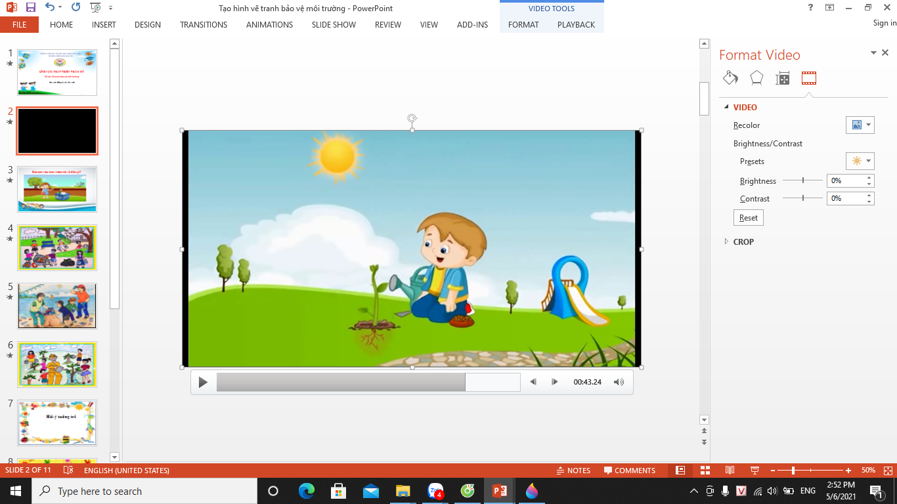
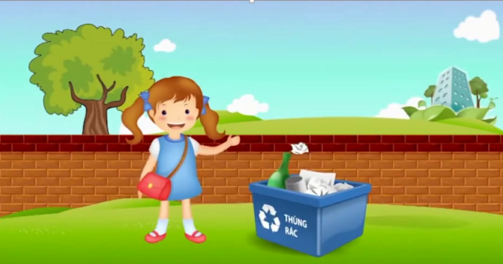
Để bảo vệ môi trường các con cần làm gì?
Các con vừa xem video nói về điều gì?

Slide 3
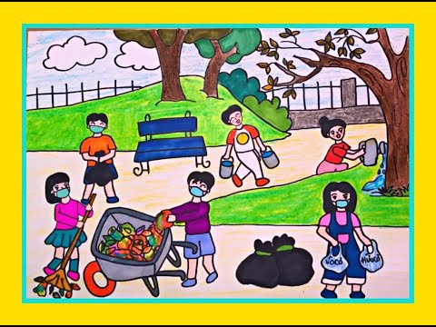

Slide 4
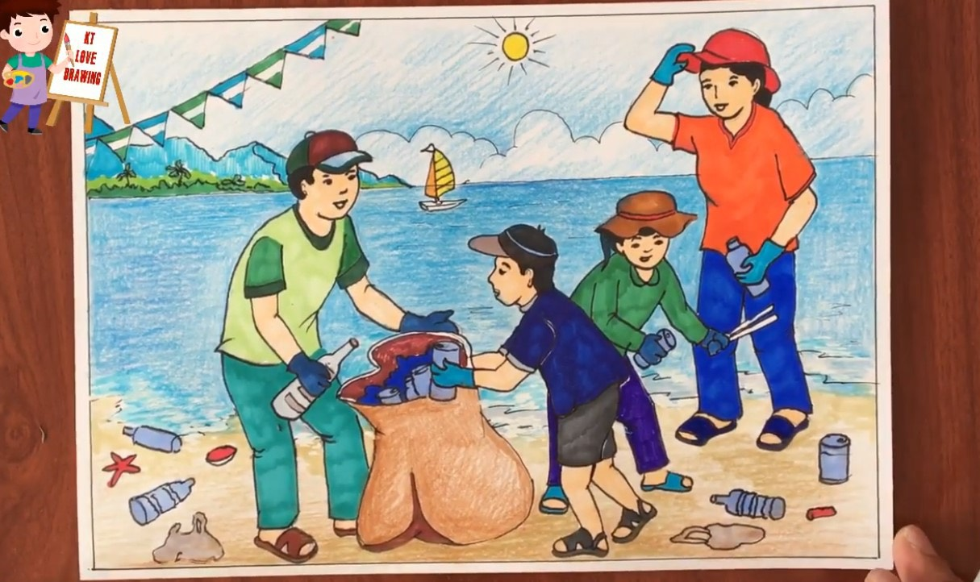

Slide 5
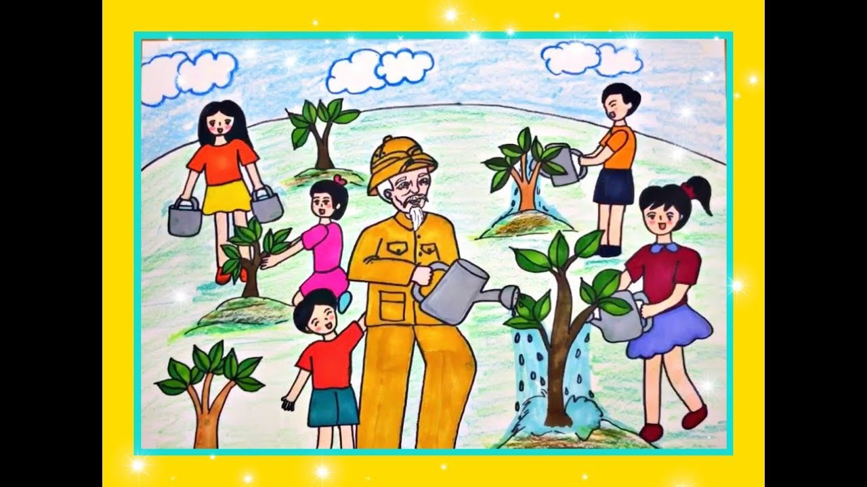

Slide 6


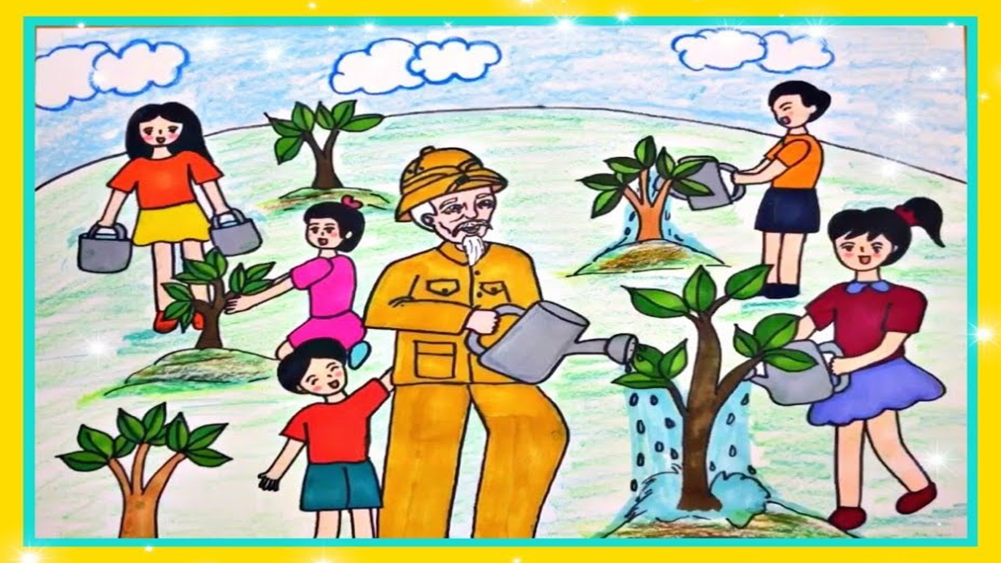
Hỏi ý tưởng trẻ

Slide 7

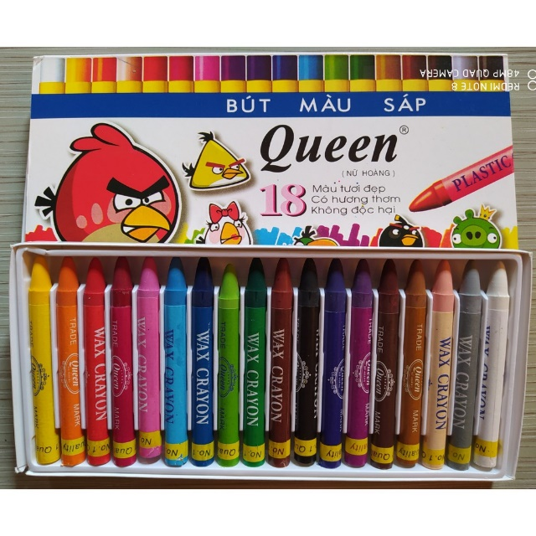

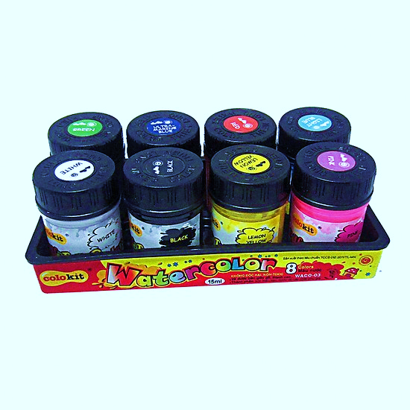
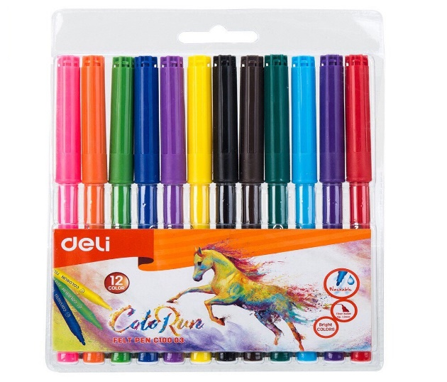
2. Chuẩn bị

Slide 8

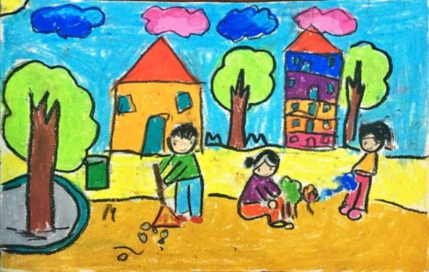
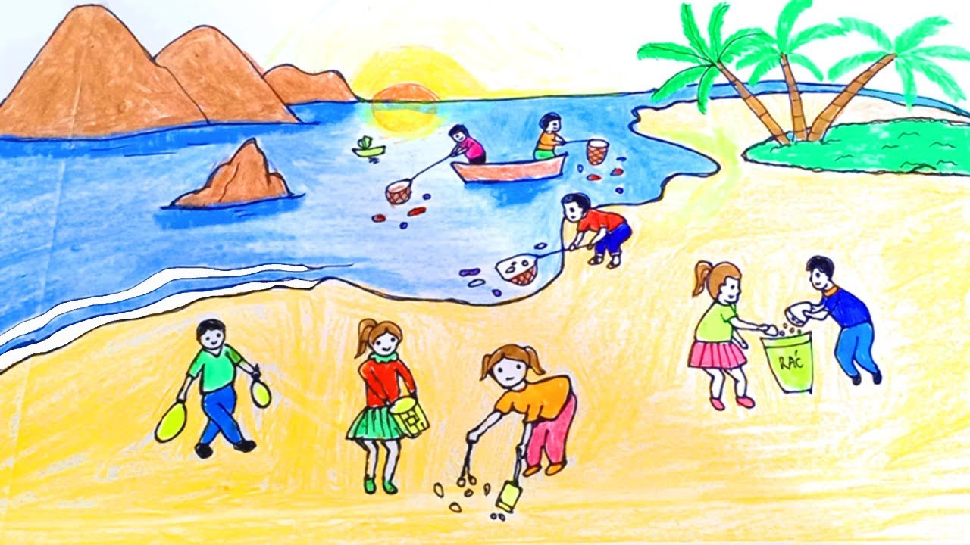
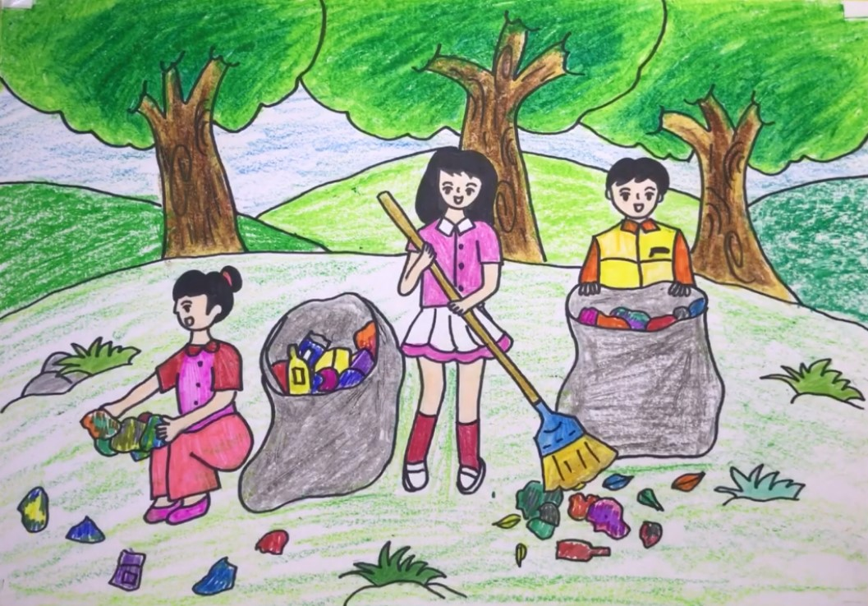
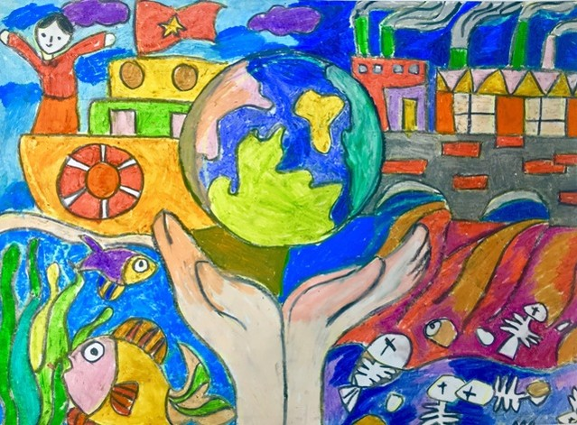

Slide 9

Trẻ thực hiện

Slide 10

Xin chào hẹn gặp lại !

